Slide 1
第四节 随机变量的函数的分布
主要内容（1.5学时）
一、离散型随机变量函数的分布
二、连续型随机变量函数的分布

Slide 2
问题的提出
实际中，人们经常对随机变量的函数很感兴趣.
例如：
1、已知圆的半径 R 的分布，求园的面积S= πR² 的分布.
2、已知电压V=Asin，假设已知相角的概率分布，如果求
电压V的分布.
归纳：
随机变量X 的分布已知，Y=g (X) ，求 Y 的分布？

Slide 3
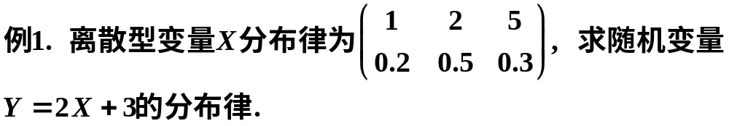
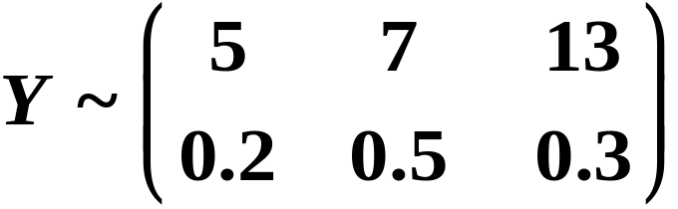
一、离散型随机变量函数的分布
解：当 X 取值 1，2，5 时，Y 取对应值 5，7，13
{X=a}与{Y=2a+3}两事件同时发生，两者具有相同的概率.
故

Slide 4
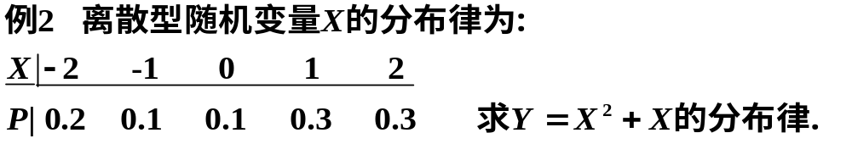
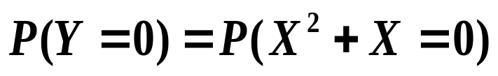
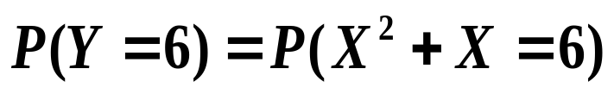

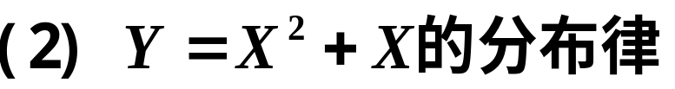
X | -2 -1 0 1 2
Y | 2 0 0 2 6
P | 0.2 0.1 0.1 0.3 0.3
再对等值合并
Y | 0 2 6
P | 0.2 0.5 0.3

Slide 5
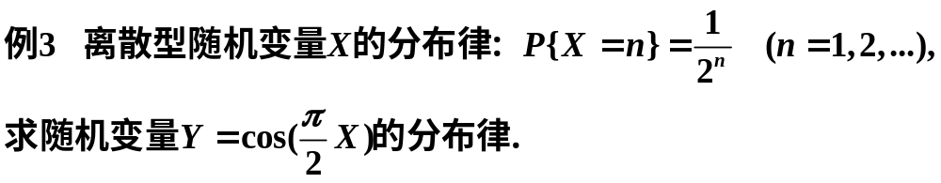
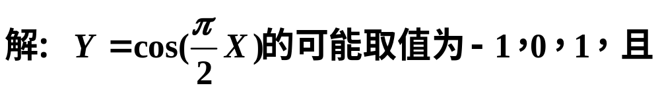
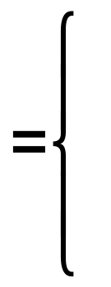

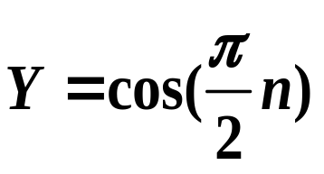


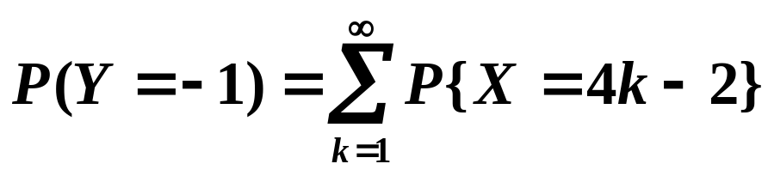
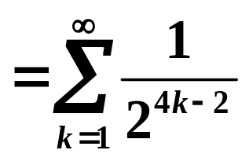
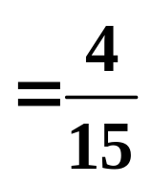

Slide 6
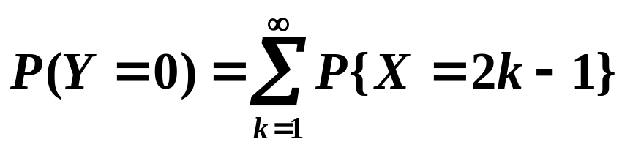
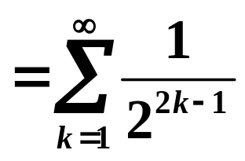
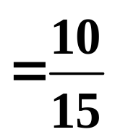
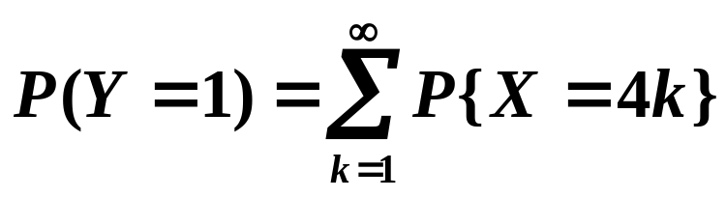
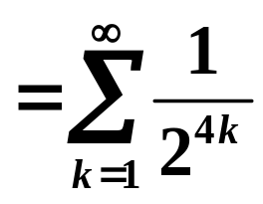
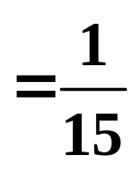
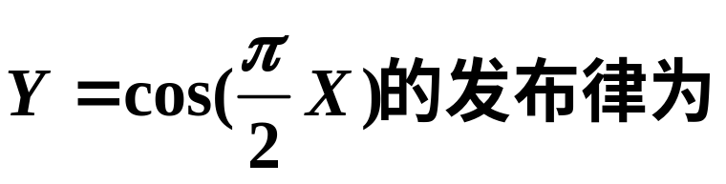
Y | -1 0 1
P | 4/15 10/15 1/15

Slide 7




总结

Slide 8





课堂练习一
X | - 1 1 2
P | 1/6 2/6 3/6
解：
Y 的分布律为

Slide 9




二、连续型随机变量函数的分布
1.求随机变量函数概率密度的一般步骤
第一步首先求随机变量Y的分布函数
①求出随机变量Y的取值范围
②求随机变量Y的分布函数
(两步骤可省略)
第二步求导即得随机变量Y的密度函数

Slide 10
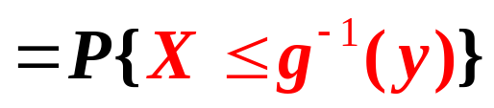
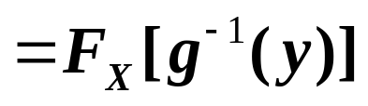
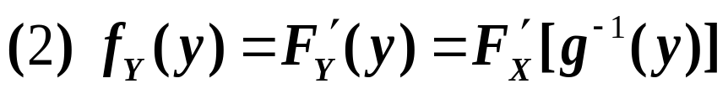
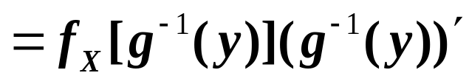
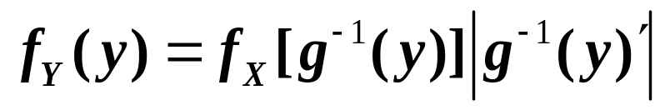

2. Y=g(X) 严格单调
关键: 从{ g(X) ≤ y }中解出X，得到与其等价的X不等式
(P55定理1)
3. Y=g(X)非严格单调
Y=g(X)非严格单调时，分段单调，分段求反函数即可。

Slide 11
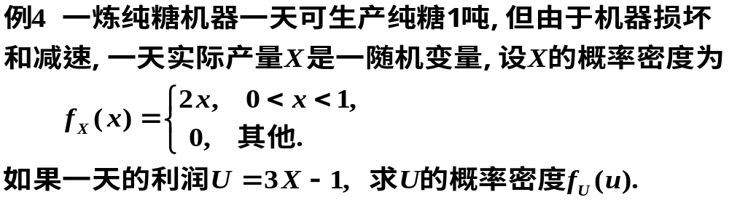
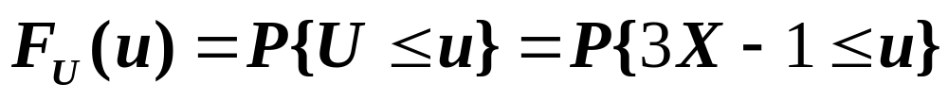
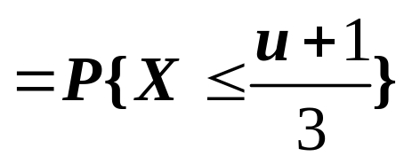
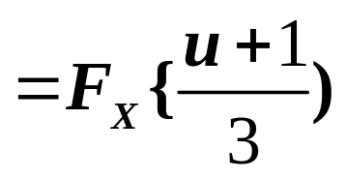

解：设X，U的分布函数分别为 F_{X} (x) , F_{U}(u)

Slide 12
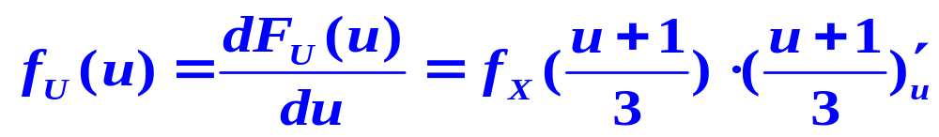
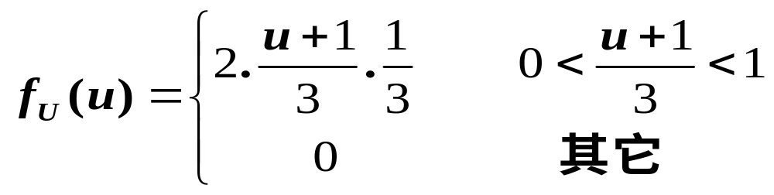
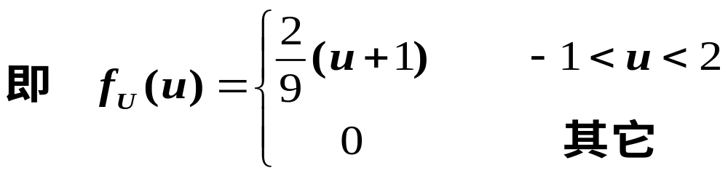
因此，U 的概率密度

Slide 13
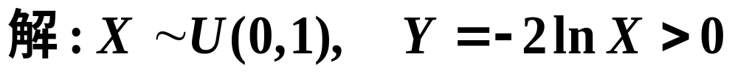
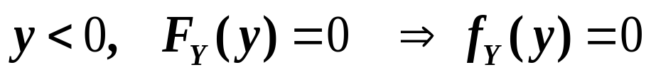

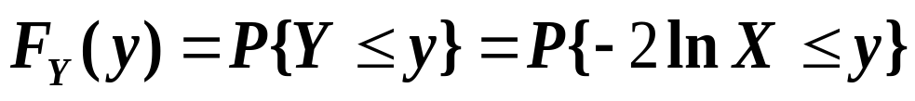
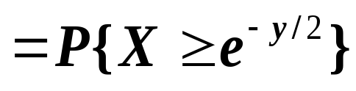
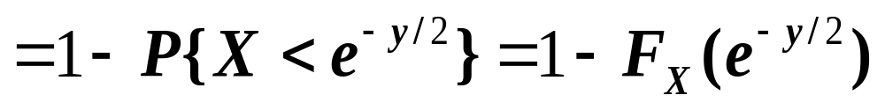
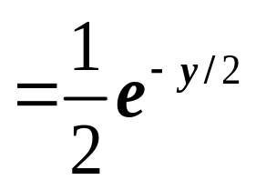
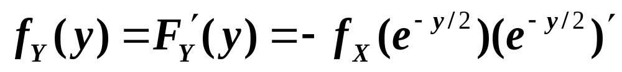
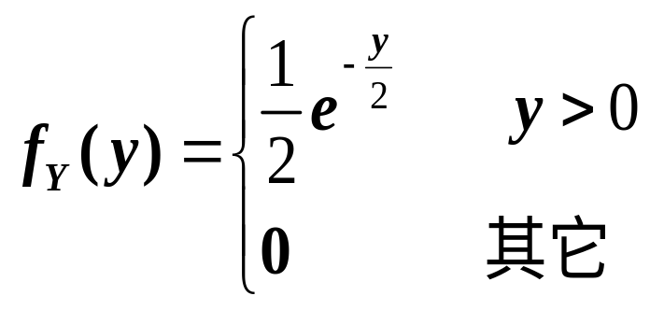
例5 设随机变量X在(0,1)上服从均匀分布。求：Y=-2lnX的概率密度.

Slide 14
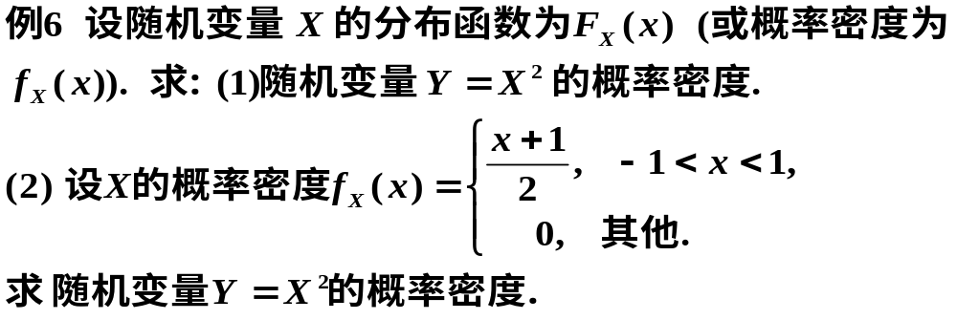
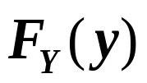
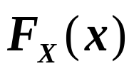


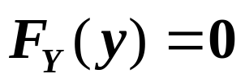

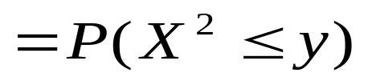
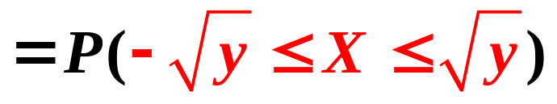
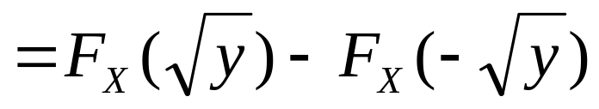
解： 设Y和X的分布函数分别为
注意到 Y=X² 0，故当 y 0时，
当 y>0 时,

Slide 15
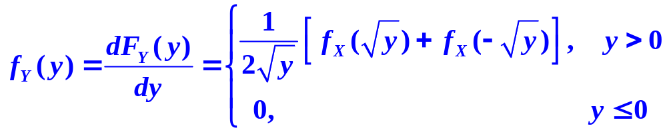
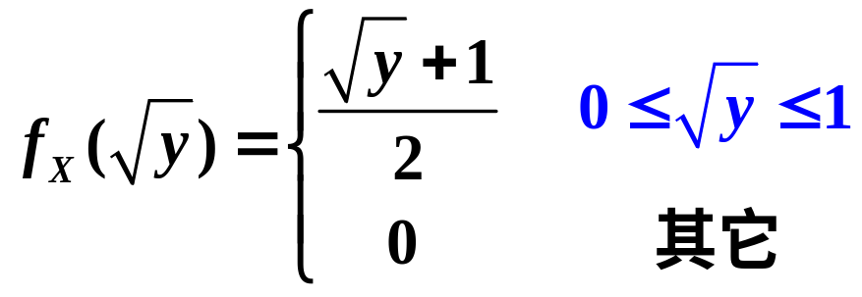
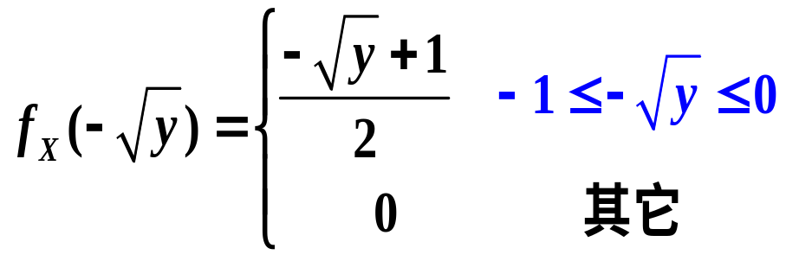

则 Y=X² 的概率密度为：

Slide 16







课堂练习二
解：
第一步 先求Y=2X+8 的分布函数

Slide 17






第二步 由分布函数求概率密度.

Slide 18






第三节正态分布性质4、5的证明：

Slide 19







(P48定理2)

Slide 20








Slide 21
本节重点总结
一、连续型随机变量函数Y=g(X)的分布

Slide 22



备选1 若X、Y独立，P(X=k)=a_{k} , k=0,1,2,…, P(Y=k)=b_{k} ,
k=0,1,2,… ,求Z=X+Y的概率函数.
解:
由独立性
=a₀b_{r}+a₁b_{r-1}+…+a_{r}b₀
r=0,1,2, …

Slide 23





解

Slide 24




Slide 25



当0<y<1时,
=P(0 X arcsiny)+P( - arcsiny X ）

Slide 26






=P(0 X arcsiny)+P( - arcsiny X ）
而

Slide 27





备选4 设随机变量X₁,X₂相互独立,并且有相同的几何分布: P(X_{i}=k)=p(1-p)^{k-1} , k=1,2, … ( i =1,2) 求Y=max(X₁,X₂)的分布 .
解一: P(Y=n)= P(max(X₁,X₂)=n)
=P(X₁=n, X₂≤n)+P( X₂ =n, X₁ <n)
记1-p=q
n=0,1,2,…

Slide 28






解二: P(Y=n)=P(Y≤n)-P(Y≤n-1)
=P(max(X₁,X₂) ≤ n )-P(max(X₁,X₂) ≤n-1)
=P(X₁≤ n, X₂≤n)-P( X₁ ≤ n-1, X₂ ≤ n-1)
n=0,1,2,…

Slide 29







备选5 随机变量X和Y 独立，它们服从相同的分布N(0,1)，求Z=X+Y的概率密度。

